Slide 1
图像增强-空间滤波
数字图像处理

Slide 2
概述
寻找一个合适的变换T
灰度级变换
基于像素的点处理
空域方法
图像增强方法
基于模板的空域滤波
频域方法
空域过滤器
寻找一个合适的模板

Slide 3
空间域滤波是基于邻域处理的增强方法，它应用某一模板对每个像素与其周围邻域的所有像素进行某种数学运算得到该像素的新的灰度值，新的灰度值的大小不仅与该像素的灰度值有关，而且还与其邻域内的像素的灰度值有关。

Slide 4
空域滤波
使用空间模板进行的图像处理，被称为空域滤波。
模板本身被称为空域滤波器。
模板（也称样板或窗）可以看作一幅尺寸为nxn的小图像（一般n为奇数，远小于常见图像尺寸）。
最常用的模板尺寸为3x3，有时也用5x5和7x7的模版。

Slide 5
(a)部分图像
(b)3×3模板
(c)结果图像
将k0的位置于图中灰度值为s0的像素重合（即将模板中心放在图中(x,y)位置），模板的输出响应R为：
将R赋给增强图，作为在(x,y)位置的灰度值
原理：空域滤波就是在待处理的图像中逐点地移动模板，对每个（x，y）点，
滤波器在该点的响应通过事先定义的关系来计算。

Slide 6
空域滤波
平滑滤波器（模糊处理和减少噪声）
1、线性平滑滤波器
2、中值滤波器
锐化滤波器（使边缘和轮廓线模糊的图像变清晰，使细节更清晰）
1、梯度算子法
2、拉普拉斯算子法

Slide 7
平滑滤波
图像在传输过程中，由于传输信道、采样系统质量较差，
或受各种干扰的影响，而造成图像毛糙，此时，就需对图像
进行平滑处理（或去噪）。
1.邻域平均法（均值滤波-线性）
一幅图像往往受到各种噪声源的干扰（如电传感器和传
输误差等），这种噪声常常为一些孤立的像素点，它们像
雪花使图像被污染，噪声往往是叠加在图像上的随机噪声,
而图像灰度应该相对连续变化的，一般不会突然变大或变小， 这种噪声可以用邻域平均法使它得到抑制。

Slide 8
平滑滤波
邻域平均法是简单的空域处理方法。这种方法的基本思想是用几个像素灰度的平均来代替一个像素原来的灰度值，实现图像的平滑。

Slide 9
平滑滤波
设有一幅N×N的图像f(x,y)，若平滑图像为g(x,y),则有
式中x,y=1,…,N；
s为(x,y)邻域内像素坐标的集合；
M表示集合s内像素的总数。
可见邻域平均法就是将当前像素邻域内各像素的灰度平均值作为其输出值的去噪方法。

Slide 10
平滑滤波
邻域的选择

Slide 11
平滑滤波
例如，对图像采用3×3的邻域平均法，对于像素
（m,n），其邻域像素如下：
(m-1,n-1) | (m-1,n) | (m-1,n+1)
(m,n-1) | (m,n) | (m,n+1)
(m+1,n-1) | (m+1,n) | (m+1,n+1)
则有：

Slide 12
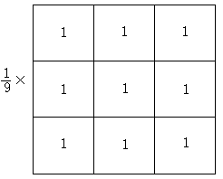
平滑滤波
其作用相当于用这样的模板同图像卷积。
平滑滤波器模板

Slide 13
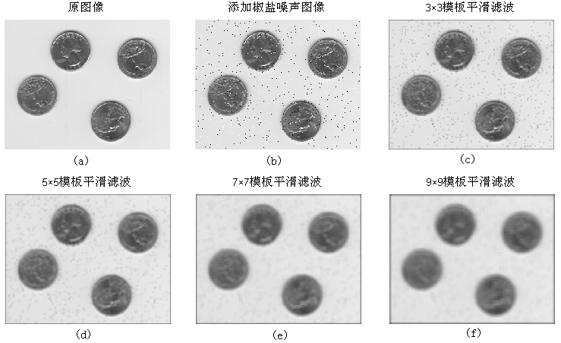
线性平滑滤波器
效果

Slide 14
平滑滤波
2.中值滤波法（非线性）
中值滤波是用一个有奇数点的滑动窗口，将窗口中心
点的值用窗口各点的中值代替。具体操作步骤如下：
（1）将模板在图中漫游，并将模板中心与图中某个象素位置重合。
（2）读取模板下各对应象素的灰度值。
（3）将这些灰度值从小到大排成1列。
（4）找出这些值里排在中间的1个。
（5）将这个中间值赋给对应模板中心位置的象素。

Slide 15
平滑滤波
取3X3窗口
从小到大排列，取中间值

Slide 16
平滑滤波
优点：
1、克服线性滤波如平均值滤波等所带来的图像细节模糊问题
2、可以有效过滤脉冲干扰和图像扫描噪声
中值滤波去除孤立线或点干扰，而保留空间清晰度较平滑滤波为好；但对高斯噪声则不如平滑滤波。

Slide 17
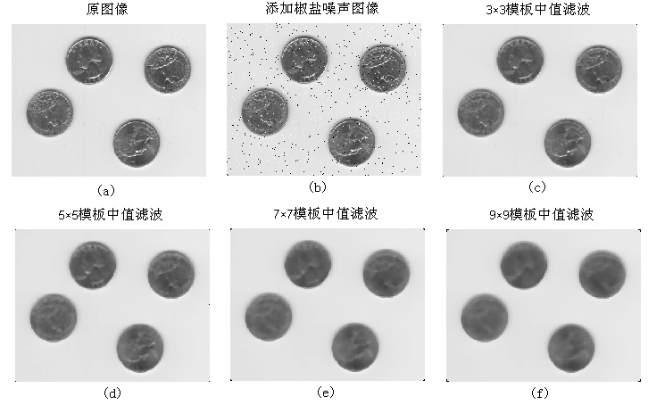
平滑滤波

Slide 18
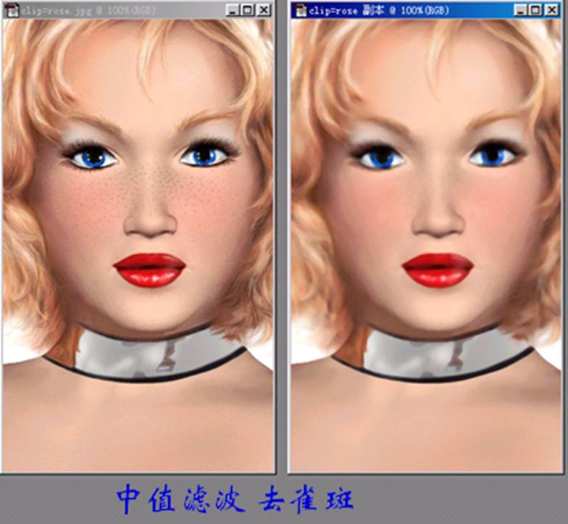
平滑滤波

Slide 19



Slide 20
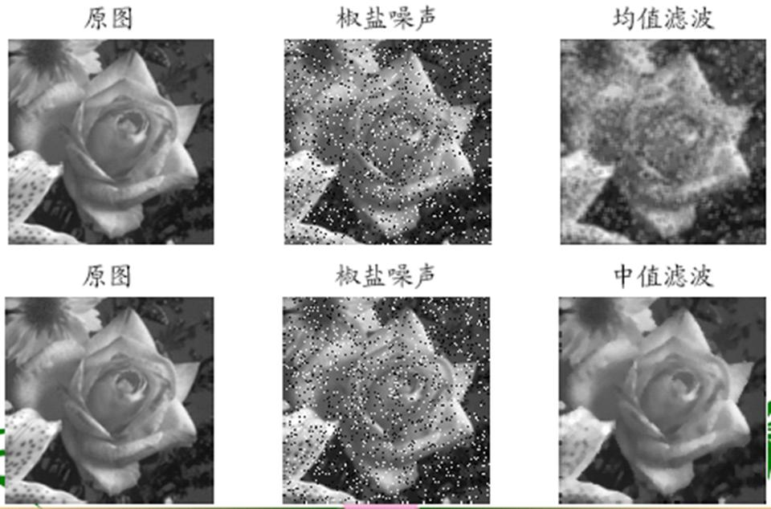

Slide 21
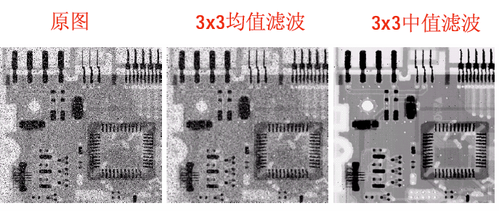
平滑滤波

Slide 22
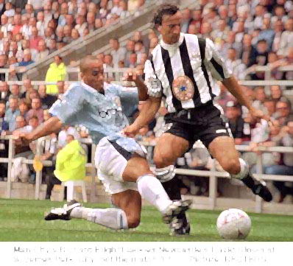
最大值滤波： 主要用途：寻找最亮点

Slide 23
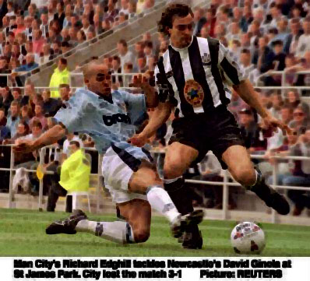
最小值滤波： 主要用途：寻找最暗点

Slide 24
图像噪声
噪声对人的影响噪声可以理解为“ 妨碍人们感觉器官对所接收的信源信息理解的因素”。而图像中各种妨碍人们对其信息接受的因素即可称为图像噪声 。一般用概率分布函数和概率密度分布函数描述。
图像噪声在数字图像处理技术中的重要性越来越明显，如高放大倍数航片的判读，X射线图像系统中的噪声去除等已经成为不可缺少的技术步骤。

Slide 25
图像噪声
一、图像的加噪
噪声模型主要有两种：一种是空间域的噪声，一般用噪声概率密度
函数来描述；另一种是频域的噪声，一般用噪声的各种傅里叶特性来描述。
在Matlab中，使用imnoise函数来污染一幅图像，从而达到退化的目的。
imnoise（）
功能： Add noise to image.
用法： J = imnoise(I,TYPE,...) Add noise of a given TYPE to the intensity image I.
TYPE is a string that can have one of these values:
'gaussian' Gaussian white noise with constant mean and variance
'localvar' Zero-mean Gaussian white noise with an intensity-dependent variance
'poisson' Poisson noise
'salt & pepper' "On and Off" pixels
'speckle' Multiplicative noise

Slide 26
图像噪声
J = imnoise(I,'gaussian',M,V) adds Gaussian white noise of mean M and
variance V to the image I. When unspecified, M and V default to 0 and
0.01 respectively.
J = imnoise(I,'salt & pepper',D) adds "salt and pepper" noise to the
image I, where D is the noise density. This affects approximately
D*numel(I) pixels. The default for D is 0.05.

Slide 27
图像噪声
I= imread('lena-gray.tif');
J=imnoise(I,'gaussian',0,0.02);
subplot(1,2,1); imshow(I);
subplot(1,2,2); imshow(J);

Slide 28
图像噪声
I= imread('lena-gray.tif');
J=imnoise(I,'salt & pepper',0.001);
subplot(1,2,1); imshow(I);
subplot(1,2,2); imshow(J);

Slide 29
图像去噪（平滑）
生成模板函数
fspecial ( ) Create predefined 2-D filters.
H = fspecial(TYPE) creates a two-dimensional filter H of the
specified type. Possible values for TYPE are:
'average' averaging filter
'disk' circular averaging filter
'gaussian' Gaussian lowpass filter
'laplacian' filter approximating the 2-D Laplacian operator
'log' Laplacian of Gaussian filter
'motion' motion filter
'prewitt' Prewitt horizontal edge-emphasizing filter
'sobel' Sobel horizontal edge-emphasizing filter
'unsharp' unsharp contrast enhancement filter

Slide 30
图像去噪（平滑）
H = fspecial('average',HSIZE) returns an averaging filter H of size
HSIZE. HSIZE can be a vector specifying the number of rows and columns in H or a scalar, in which case H is a square matrix.The default HSIZE is [3 3].
EX.
H=fspecial('average',5)
H =
0.0400 0.0400 0.0400 0.0400 0.0400
0.0400 0.0400 0.0400 0.0400 0.0400
0.0400 0.0400 0.0400 0.0400 0.0400
0.0400 0.0400 0.0400 0.0400 0.0400
0.0400 0.0400 0.0400 0.0400 0.0400

Slide 31
图像去噪（平滑）
H = fspecial('gaussian',HSIZE,SIGMA) returns a rotationally
symmetric Gaussian lowpass filter of size HSIZE with standard
deviation SIGMA (positive). HSIZE can be a vector specifying the number of rows and columns in H or a scalar, in which case H is asquare matrix.The default HSIZE is [3 3], the default SIGMA is 0.5.
EX.
H = fspecial('gaussian',5)
H =
0.0000 0.0000 0.0002 0.0000 0.0000
0.0000 0.0113 0.0837 0.0113 0.0000
0.0002 0.0837 0.6187 0.0837 0.0002
0.0000 0.0113 0.0837 0.0113 0.0000
0.0000 0.0000 0.0002 0.0000 0.0000

Slide 32
图像去噪（平滑）
imfilter( ) N-D filtering of multidimensional images.
B = imfilter(A,H) filters the multidimensional array A with the
multidimensional filter H. A can be logical or it can be a
nonsparse numeric array of any class and dimension. The result,
B, has the same size and class as A.
B = imfilter(A,H,OPTION1,OPTION2,...) performs multidimensional
filtering according to the specified options. Option arguments can
have the following values:

Slide 33
图像去噪（平滑）
Boundary options （边界选项）
X Input array values outside the bounds of the array
are implicitly assumed to have the value X. When no
boundary option is specified, imfilter uses X = 0.（默认）
'symmetric' Input array values outside the bounds of the array
are computed by mirror-reflecting the array across
the array border.（镜像反射来扩展）
'replicate' Input array values outside the bounds of the array
are assumed to equal the nearest array border
value.（复制外边界的值来扩展）
'circular' Input array values outside the bounds of the array
are computed by implicitly assuming the input array
is periodic.(将图像看成是一个二维周期函数的一个周期来扩展)

Slide 34
图像去噪（平滑）
Output size options（大小选项）
'same' The output array is the same size as the input
array. This is the default behavior when no output
size options are specified.
'full' The output array is the full filtered result, and so
is larger than the input array.

Slide 35
图像去噪（平滑）
Correlation and convolution（滤波类型）
'corr' imfilter performs multidimensional filtering using
correlation, which is the same way that FILTER2
performs filtering. When no correlation or
convolution option is specified, imfilter uses
correlation.（默认）
'conv' imfilter performs multidimensional filtering using
convolution.

Slide 36
图像去噪（平滑）
二、图像的去噪
（1）均值滤波
I= imread('lena-gray.tif');
J=imnoise(I,'gaussian',0,0.001);
% w = fspecial('average',3) ;
w = [1 1 1;1 1 1;1 1 1]/9;
K=imfilter(J,w);
subplot(1,3,1); imshow(I);
subplot(1,3,2); imshow(J);
subplot(1,3,3); imshow(K);
注意：imfilter会将输出图像转换为与输入图像相同的类型。因此，若I是一个整数数组，
则输出中超过整数型范围的元素将被截断，且小数部分会四舍五入。若结果要求更的
精度，则I需要在滤波前转换为double型，利用im2double或double

Slide 37
图像去噪（平滑）
二、图像的去噪
（2）中值滤波 medfilt2 2-D median filtering.
B = medfilt2(A) performs median filtering of the matrix A
using the default 3-by-3 neighborhood.
EX.
I = imread('lena-gray.tif');
J = imnoise(I,'salt & pepper',0.02);
K = medfilt2(J);
subplot(1,3,1); imshow(I);
subplot(1,3,2); imshow(J);
subplot(1,3,3); imshow(K);

Slide 38
（3）最大值最小值滤波
B=ordfilt2(A,ORDER,DOMAIN) replaces each element in A by the
ORDER-th element in the sorted set of neighbors specified by
the nonzero elements in DOMAIN.
For example, B=ordfilt2(A,5,ONES(3,3)) implements a 3-by-3
median filter; B=ordfilt2(A,1,ONES(3,3)) implements a 3-by-3
minimum filter; and B=ordfilt2(A,9,ONES(3,3)) implements a
3-by-3 maximum filter.

Slide 39
练习
1.对图像进行不同程度的平滑（模糊）；
2.对图像添加不同种类的噪声，调节函数参数值观察结果；
3.对图像添加不同程度的噪声，将不同程度的噪声图像叠加，看叠加后
的图像效果；
4.对图像分别添加高斯噪声和椒盐噪声，对比均值滤波和中值滤波效果；
5.观察imfilter中滤波类型，边界选项和大小选项对结果图像的影响；
6.观察用最大值滤波、最小值滤波和中值滤波的对比结果。

Slide 40
空域滤波
平滑滤波器（模糊处理和减少噪声）
1、线性平滑滤波器
2、中值滤波器
锐化滤波器（使边缘和轮廓线模糊的图像变清晰，使细节更清晰）
1、梯度算子法
2、拉普拉斯算子法

Slide 41
锐化滤波
图像锐化就是使边缘和轮廓线模糊的图像变得清晰，使其细节更加清晰。
图像模糊实质是图像受到平均或者积分运算的影响，对其进行逆运算就可使图像清晰。

Slide 42
锐化滤波器-梯度算子法
f(x,y)在(x,y)的梯度
其模值
近似梯度模值

Slide 43
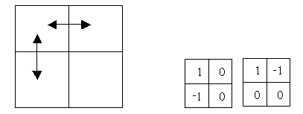
锐化滤波器-梯度算子法
G_{x}和G_{y} 用近似值：
得到直接差分算子

Slide 44
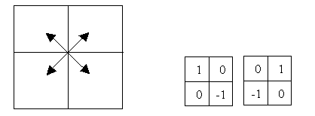
锐化滤波器-梯度算子法
G_{x}和G_{y} 用近似值：
得到Roberts算子

Slide 45
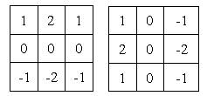
锐化滤波器-梯度算子法
G_{x}和G_{y} 用近似值：
得到Sobel算子

Slide 46
锐化滤波器-拉普拉斯算子法
f(x,y)在(x,y)的拉普拉斯算子为
对数字图像
因f(x,y)离散，所以

Slide 47
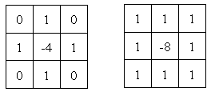
锐化滤波器-拉普拉斯算子法
如果加上对角线元素，则
拉普拉斯算子模板

Slide 48
锐化滤波
使用拉普拉斯图像增强的基本公式为：
g(x,y)=f(x,y)-

Slide 49
锐化滤波
H = fspecial('prewitt')
H =
1 1 1
0 0 0
-1 -1 -1
H = fspecial('laplacian',0)
H =
0 1 0
1 -4 1
0 1 0

Slide 50
锐化滤波
I = imread('moon.tif');
H = fspecial('laplacian',0);
I1=im2double(I);
J=imfilter(I1,H);
subplot(2,2,1); imshow(I);
subplot(2,2,2); imshow(J);
subplot(2,2,3); imshow(J,[]);
I2=I1-J;
subplot(2,2,4); imshow(im2uint8(I2));

Slide 51
锐化滤波
I = imread('moon.tif');
H = fspecial('sobel');
J=imfilter(I,H);
subplot(1,3,1); imshow(I);
subplot(1,3,2); imshow(J);
I2=I-J;
subplot(1,3,3); imshow((I2));

